Slide 1
O Jogo Analógico em Tempos Digitais
Prof. Geraldo Xexéo, D.Sc.
DCC/IM e PESC/COPPE
UFRJ

Slide 2
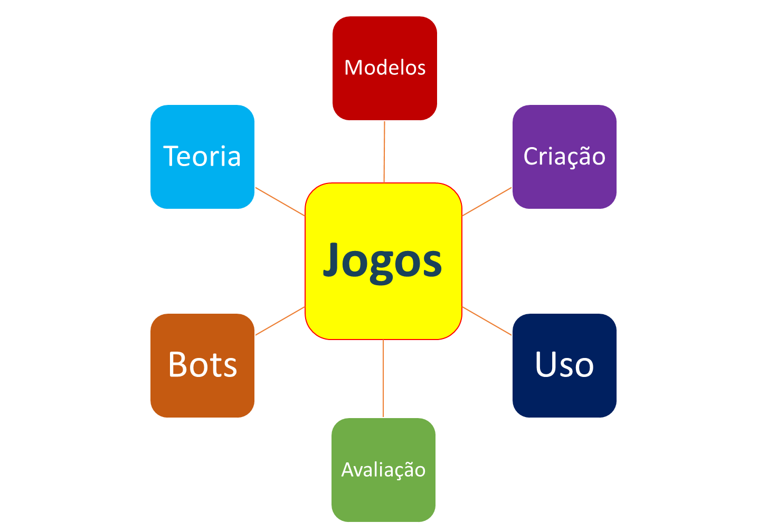
O LUDES
LUDES é um laboratório criado para pesquisar jogos e simulações com as ferramentas típicas da engenharia, buscando entender
O que é um jogo
Por que as pessoas jogam
O que é um qualidade de um jogo
Como desenvolver jogos
Quais os impactos dos jogos

Slide 3
Definição
Jogos são atividades sociais e culturais voluntárias, significativas, fortemente absorventes, que se utilizam de um mundo abstrato, com efeitos negociados no mundo real, e cujo desenvolvimento e resultado final é incerto, onde um ou mais jogadores, ou equipes de jogadores, modificam interativamente e de forma quantificável o estado de um sistema artificial, possivelmente em busca de objetivos conflitantes, por meio de decisões e ações, algumas com a capacidade de atrapalhar o adversário, sendo todo o processo regulado, orientado e limitado, por regras aceitas, e obtendo, com isso, uma recompensa psicológica, normalmente na forma de diversão, entretenimento, ou sensação de vitória sobre um adversário ou desafio

Slide 4
Jogos?

Slide 5
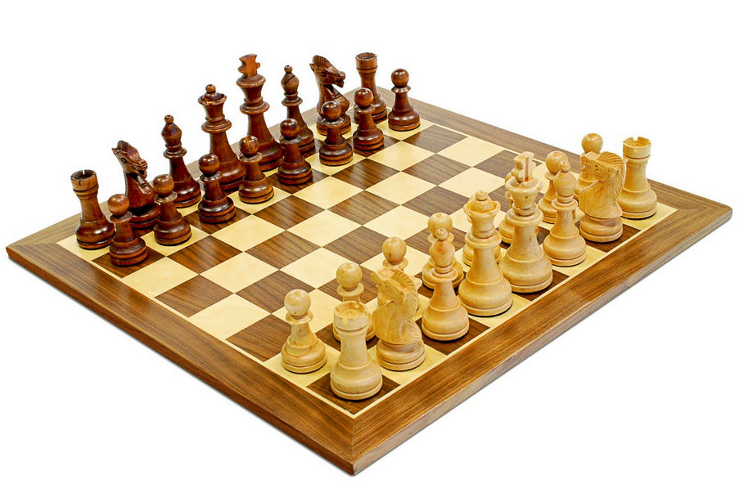

Slide 6
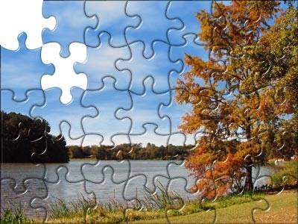

Slide 7
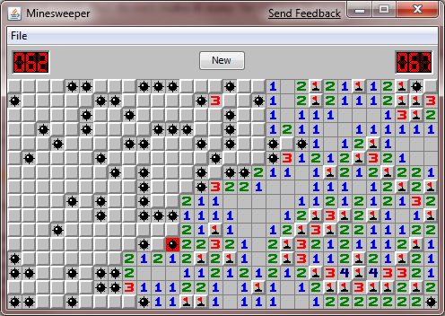

Slide 8
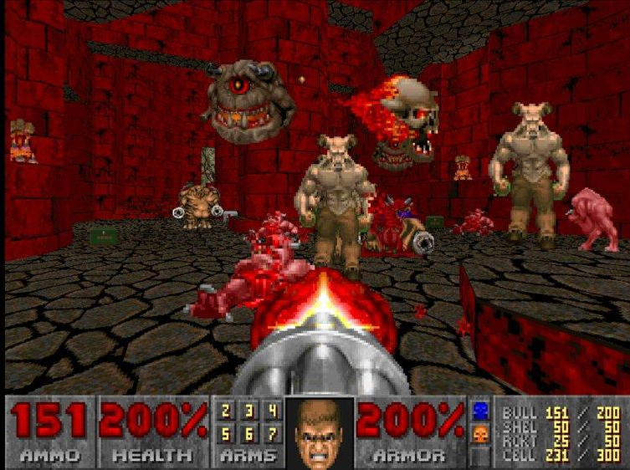

Slide 9
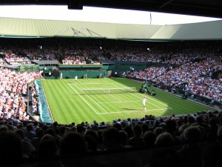

Slide 10
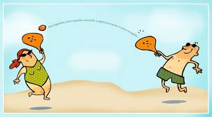

Slide 11
Definições

Slide 12
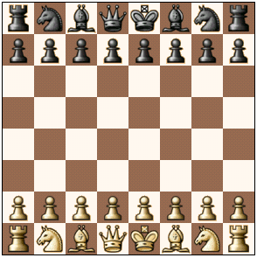
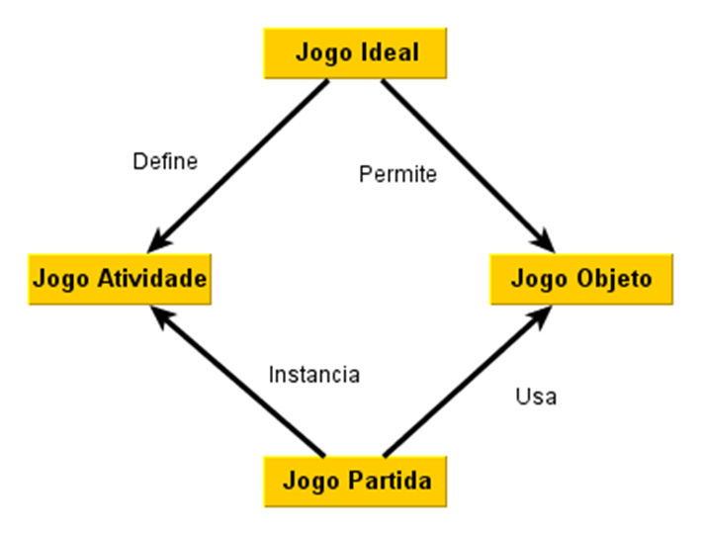
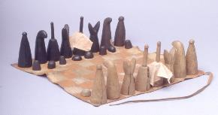
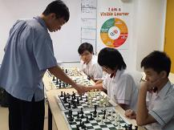
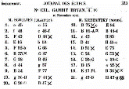
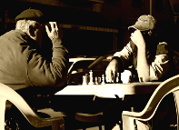
O que é um jogo?
Todas as partidas possíveis
Regras
Infinitas partidas jogáveis
Notes:
http://www.aism.edu.my/year-11-student-dilwen-ding-coaches-chess-club
https://sites.google.com/site/caroluschess/works-in-progress/chess-notation

Slide 13
Chris Crawford
Beleza
Expressão Criativa
Arte
Dinheiro
Não-interativo
Entretenimento
Filmes e Livros
Interativo
Sem objetivos
Brinquedo (coisas de brincar)
Brinquedos
Objetivos
Sem competidores
Desafios
Quebra-Cabeças
Competição
Sem Ataques
Conflitos
Competições
Ataques
Jogos
Notes:
Nesse caso também precisamos perceber os limites entre as palavras jogos as competições: uma luta ed box é tida como competição, por exemplo.

Slide 14
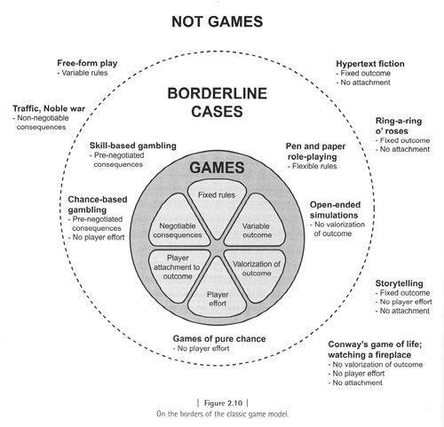

Slide 15
Por que jogamos?

Slide 16
Jesper Juul
Quadro 3
O jogo como contexto social e normal
Desejo por gerenciar uma situação social
Quadro 2
O jogo como experiência
Desejo por um jogo interessante
Quadro 1
O jogo como orientação ao objetivo
Vontade de Vencer

Slide 17
Vídeo Games e Jogos de Tabuleiro

Slide 18
Elementos do Design
Estética
Mecânica
História
Tecnologia

Slide 19
Influências cruzadas

Slide 20
Competências necessárias ao mundo real

Slide 21
O tamanho da interface

Slide 22
O diferencial do face a face

Slide 23
O essencial não está no suporte

Slide 24
O suporte é essencial

Slide 25
FIM

Slide 26












Contato
Geraldo Xexéo
xexeo@cos.ufrj.br
gxexeo@gmail.com
Este obra está licenciado com uma Licença Creative Commons Atribuição-NãoComercial-SemDerivações 4.0 Internacional.

